Slide 1

Machine Learning
활용 사례
S사 통신사
K사 금융사
7조
김원경 박민수 박수진 석태영 이진우

Slide 2
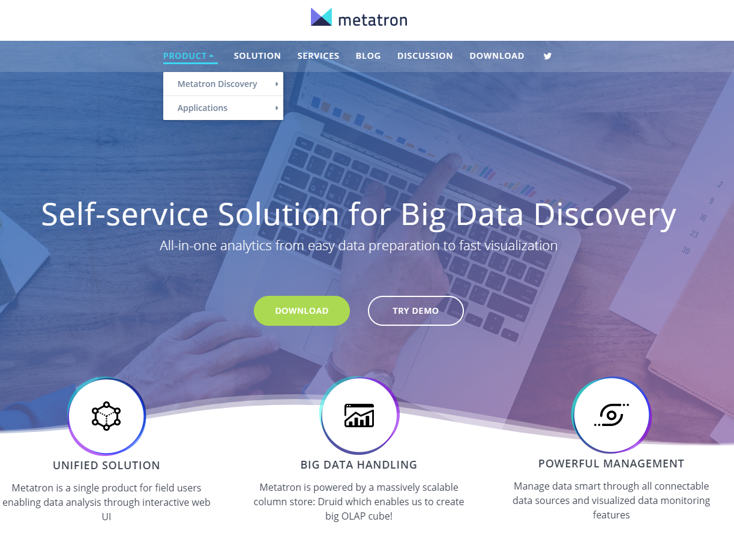
1. S 통신사 Machine Learning 사례
Metatron Big Data 분석 솔루션
190220 보도자료
SK텔레콤이 자체 개발한 빅데이터 분석 솔루션 ‘메타트론’을 마이크로소프트의 클라우드 플랫폼 ‘애저(Azure)’에 출시할 계획이다. 출시 서비스의 고도화 및 마케팅은 양사가 공동으로 진행한다.
SK텔레콤의 ‘메타트론’은 빅데이터의 수집, 분석, 시각화를 돕는 솔루션이다. 빅데이터 인프라 구축 지원 및 이미지 분석 기반 불량품 검출 등이 핵심 기능이다. ‘메타트론’은 현재 SK텔레콤 내 통신품질관리, SK하이닉스, IBK 등 다양한 업계의 10여개사가 활용하고 있다.
▲기업의 빅데이터 인프라에 활용되는 ‘메타트론 어플라이언스(Appliance)’
▲대용량 데이터 분석·시각화를 위한 ‘메타트론 디스커버리(Discovery)’
▲제조현장에서 이미지 분석을 통해 불량을 검출하는 ‘메타트론 머신 비전(Machine Vision)’ 등 특화된 솔루션으로 개발
이번 파트너십을 통해 출시하는 ‘메타트론’ 서비스는 기존과 달리
물리적인 서버를 구축할 필요가 없으며, ‘애저’에서 서비스를
다운받아 설치하면 된다.
양사는 파트너십 체결 후 첫 클라우드 기반 빅데이터 분석 서비스로
‘메타트론 APM(Asset Performance Management)’을 7월 출시할
예정이다. ‘메타트론APM’은 제조 설비의 데이터를 실시간으로 분석해
이상을 탐지하고, 고장까지 예측해 기업의 생산 효율성을 높여준다.
제조업계 맞춤형 솔루션을 제공하기 위해 제조업 전문 소프트웨어
개발 기업 비스텔(BISTel)과 협업했다.

Slide 3
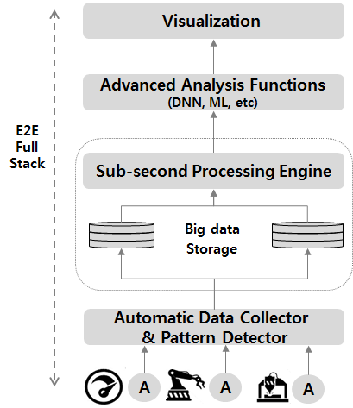











1. S 통신사 Machine Learning 사례
Metatron Overview
metatron은 Big Data 분석 솔루션으로, 현업에서 쉽고 빠르게 Big Data 분석을 할 수 있도록 수집부터 시각화까지 End-to-End 기능을 제공
Intuitive Visualization
대용량 데이터의 빠른 시각화
데이터의 준비부터 분석 및 차트까지 직관적 인터페이스 제공
AI기반 Advanced Analytics
Hadoop기반에서 동작하는 분산/병렬 처리의 다양한 머신 러닝 알고리즘 탑재
Deep Learning을 활용한 새로운
시도(PdM)
Distributed, in-memory Data Store
Time-Series Indexing DB(Druid) 탑재를 통한 Live ingestion 및 Live aggregation
대용량 Hadoop 에코시스템 지원
시각화
대용량 Data의
빠른 시각화
분석
산업별 특화 분석 알고리즘
저장/
Time-series
처리
데이터
최적화 처리
수집
실시간 Data 수집
및 자동 패턴 매칭

Slide 4
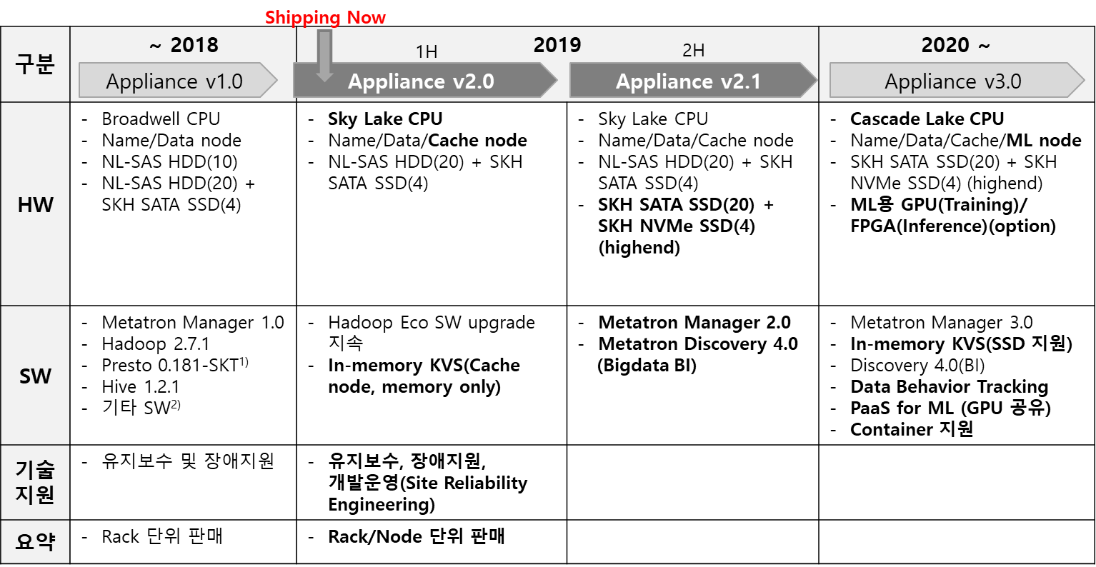
1. S 통신사 Machine Learning 사례
Metatron 기업의 빅데이터 인프라에 활용되는 ‘메타트론 어플라이언스(Appliance)’
v2.0부터 향상된 CPU 탑재, Cache node(In-memory *KVS) 추가 및 All Flash 제공 예정이며, v3.0에서는 Machine Learning 최적화 기능 지원 예정

Slide 5
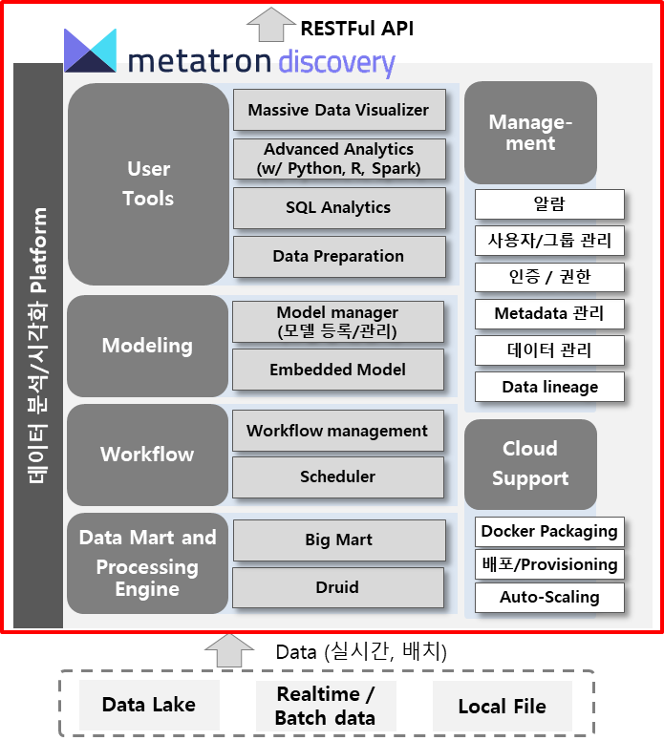
1. S 통신사 Machine Learning 사례
Metatron Discovery 대용량 데이터를 분석/시각화/외부 시스템과 연계 가능한 데이터 분석 플랫폼
외부연계
외부 솔루션
Vertical App. / 시스템
특장점
※ 오픈소스 버전 : https://github.com/metatron-app
(Enterprise 버전을 제공 예정)
분석
솔루션
BI
….
제품 수율 관리
기존 App.
….
1
쉽고 빠르게 대용량 데이터 활용 가능
‘End-to-End 대용량 데이터 분석 플랫폼’으로 현업/데이터 분석가가 개인 작업 영역(Sandbox)에서 데이터 전처리부터 분석, 시각화까지 모든 과정을 UI로 제공
데이터 분석으로 도출한 insight를 쉽게 시스템화 가능
분석 후 의미 있는 결과는 워크플로우를 통해 프로세스화 하고, RESTful API를 통해 데이터 처리 결과, 분석 결과, 시각화 결과 등 산출물을 쉽게 외부 시스템으로 연계 가능
Scale-out이 가능하여 전사 시스템으로 활용 가능
시스템화 이후 데이터 적재 증가, 사용자 증가로 인해 추가 확장이 필요한 경우 scale-out을 지원하여 전사 시스템으로 활용 용이
2
3
Reference
① SKT 전사 Network 빅데이터 시스템
② IBK 전사 빅데이터 포털 시스템
(630개 지점 활용중)

Slide 6
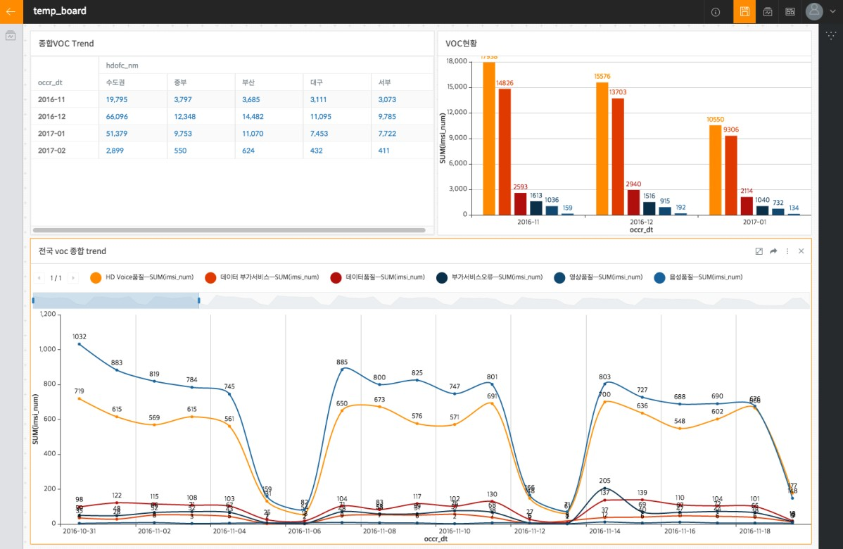
1. S 통신사 Machine Learning 사례
Metatron Big data & 실시간 분석을 활용한 새로운 시도 (CEI 분석)
실시간 이동통신 Network Quality 분석 (고객단위 세분화)
네트워크 트래픽 및 무선 환경 데이터를 품질지수(CEI)로 실시간 시각화 분석

Slide 7
1. S 통신사 Machine Learning 사례
Metatron Discovery 대용량 데이터를 분석/시각화/외부 시스템과 연계 가능한 데이터 분석 플랫폼
구분 | ~ 2018 (v 3.0) | 2019 (v 4.0) | 2020 ~
Core Function | 시각화 / SQL분석 / 고급분석(R, Python, Spark) 기능 데이터 전처리 기능 워크플로우 관리 기능 데이터 수집 기능 관리자 기능 . 사용자 관리 . 데이터 소스 관리 - RESTful API 지원 | Map chart 지원 데이터 수집 지원 확대 워크플로우 고도화 (트리거링 / bundle 예약 등) 데이터 전처리 기능 고도화 Discovery 모니터링 기능 (Druid healthcheck etc.) API 고도화(Pluggable Architecture) Easy Install 기능 개발 | App Market(Public cloud) Mobile support 산업별 Vertical Functions
Advanced Function | 고급 데이터 관리 기능 (Data lineage, Job log) 분석 알고리즘 내재화 (Trend, Prediction, Clustering) Cloud 지원 (Docker packaging) | 실시간 분석 기능 개발 (병렬 실시간 처리 엔진, 실시간 data flow 제어 등) Cloud 지원 고도화 (HA, Security, Metering) Anomaly detection (모델 내재화 및 이상탐지 기능 개발) | Automated ML/DL 지원 고급 분석 기능 추가 내재화
기술지원 | 유지보수 및 온사이트 장애지원 | 유지보수 및 온사이트 장애지원 원격 지원(설치, 모니터링) 현업 사용자 교육 지원 | TBD

Slide 8
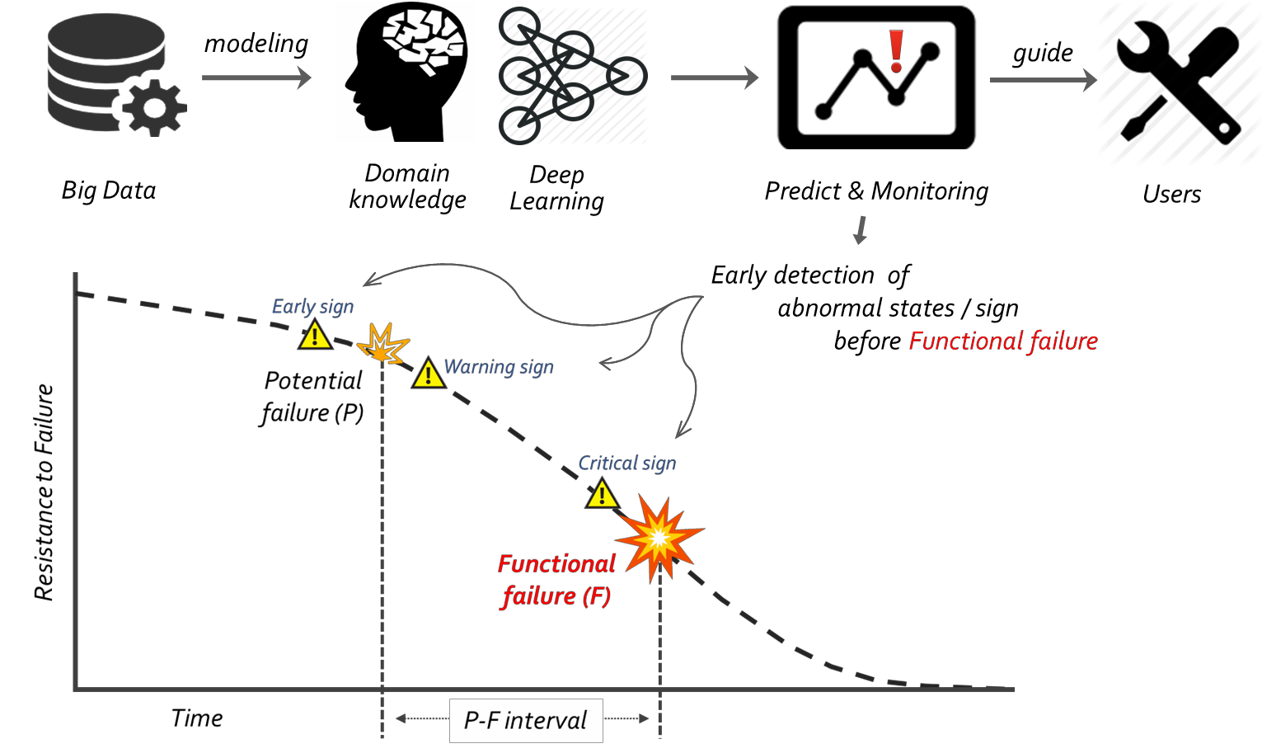
1. S 통신사 Machine Learning 사례
Metatron Big data & AI 를 활용한 새로운 시도 : PdM
Deep Learning 기반으로 장비의 Health state을 모니터링하고 고장 징후를 예측하는
Predictive Maintenance 솔루션으로, 운행 이력이 누적될 수록 더 정확한 예측이 가능
High precision of “Failure
prediction”
Deep learning 기술과 Physics of failure knowledge 를 활용한 높은 예측 정확도
Scalability
다른 장비로의 확장이 용이함
Big Data system을 기반으로 하여, massive data 처리 가능
Maintainabilty
새로 유입되는 데이터에 대한 지속적인 학습 및 모델 업데이트를 통한 안정성 보장

Slide 9
2. K 금융사 Machine Learning 사례
금융권에서 AI 도입 사례
금융권에서 AI는 리스크관리, 시장분석과 같은 전문 역량이 필요한 업무, 고객관리 등을 중심으로 활용
향후 은행의 리스크관리, 신용평가, 시장경쟁력에 미치는 영향이 클 것으로 예상
AI가 미래 금융서비스에 미칠 영향
금융에서 AI 활용 현황
49%
리스크평가
시장/재무 분석 및 리스크 모니터링, 리스크 예측
기업고객 재무/비재무 정보에 기반한 부실징후 파악
74%
45%
시장/재무분석
시장/재무 관련 통계(보고서 등) 작성
데이터 기업 실적, 경제 데이터, 정책등 정보분석 및 솔루션 제공
69%
64%
37%
고객서비스
맞춤 자산관리(로보어드바이저) 서비스 제공
챗봇을 통한 고객상담/조회,이체,환전등의 업무처리
로봇이 영업점 고객 응대
처리
33%
트레이딩
시장가격, 거래량, 거시경제 등 정보를 분석하여 주식, 선물환 등 트레이딩 수행
시장경쟁력
리스크관리
신용평가
▲ AI가 금융 시장 경쟁력 및 생산성 향상에 미치는 영향은 방대할 것으로 예상
▲ 현재, ‘K’은행은 일부 영역인 로보어드바이저, FDS에만 AI 도입
29%
신용평가
고객 금융/비금융(통화기록,SNS 등) 정보 분석 및 신용등급평가
재무분석을 통한 수익성 예측 및 금리 결정
수집
26%
준법감시
고객알기, 자금세탁방지, FDS 시스템 활용 사기거래 탐지
내부 부정행위 감시

Slide 10
2. K 금융사 Machine Learning 사례
AI 활용 예제 - 저신용자평가모델
현재 금융권에선 신용평가시, 부분적으로 머신러닝 기반 모델검증 활용
향후, 기존 신용평가모델을 보완하는 “저신용자 대상의 신용평가모델 구축”등으로 활용범위가 확대될 예정
<<적용예시>>
① 저금리, 중금리 등의 대출은 별도의 신용평가 모델 활용
② 정책적 이슈로 반드시 실행해야 하는 목표금액이 있는 저 신용자대출 등에 머신러닝 적용
저신용평가모델
저신용평가모델+ 머신러닝
등급
한도
등급
한도
1등급
3000만원
1등급
3000만원
2등급
2500만원
2등급
2700만원
한도세분화
3등급
2000만원
- 우량고객 발굴을 위한 머신런닝 모델 적용
- 머신러닝 모델 적용을 위한 평가항목을 추가 적용 (20개+a)
- 우량고객 선정 및 추가 한도 제공(기본한도+a)
2500만원
4등급
1500만원
3등급
2300만원
5등급
1000만원
2000만원
6등급
500만워
4등급
1500만원
7등급 이하
불가
5등급
1000만원
▲ 실적, 소득, 연체, 대출현황 등
약 20개 내외 평가항목 사용
▲ 동일등급에 동일한도 적용
6등급
500만워
7등급 이하
불가

